Slide 1
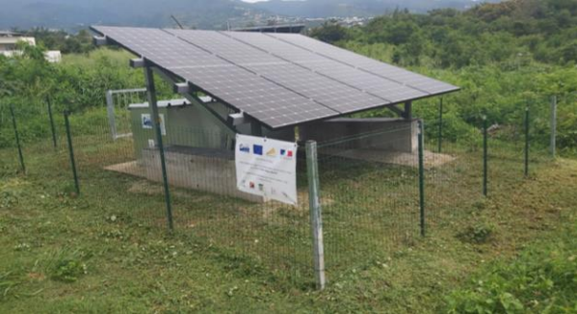
Présentation Projet SMACP
Mathias DIJOUX
Willan BANOR
Eliott MOLARD

Slide 2
Sommaire
Contexte / Problématique
Objectifs du projet
Architecture générale
Technologie Utilisées
Fonctionnement de l’application
Interface utilisateur
Difficultés rencontrées
Conclusion
Diagrammes

Slide 3
Contexte / Problématique
Etude du Laboratoire PIMENT Université de la Réunion
Fonctionnel de 2019 - 2024
Implémentation par le SIDELEC dans le cirque de Mafate

Slide 4
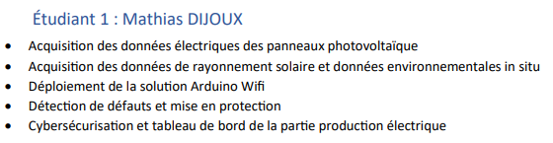
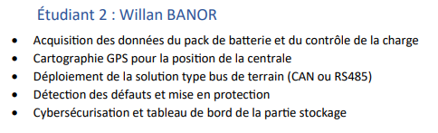
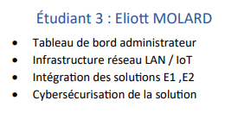
Répartition des tâches

Slide 5
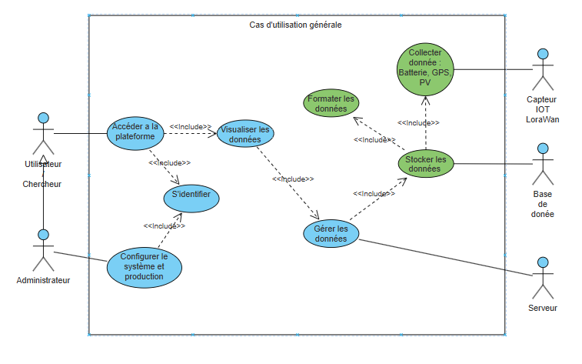
Objectif du projet
Besoin de supervision à distance
Centraliser les données
Sécuriser l’installation
Surveiller les performances

Slide 6
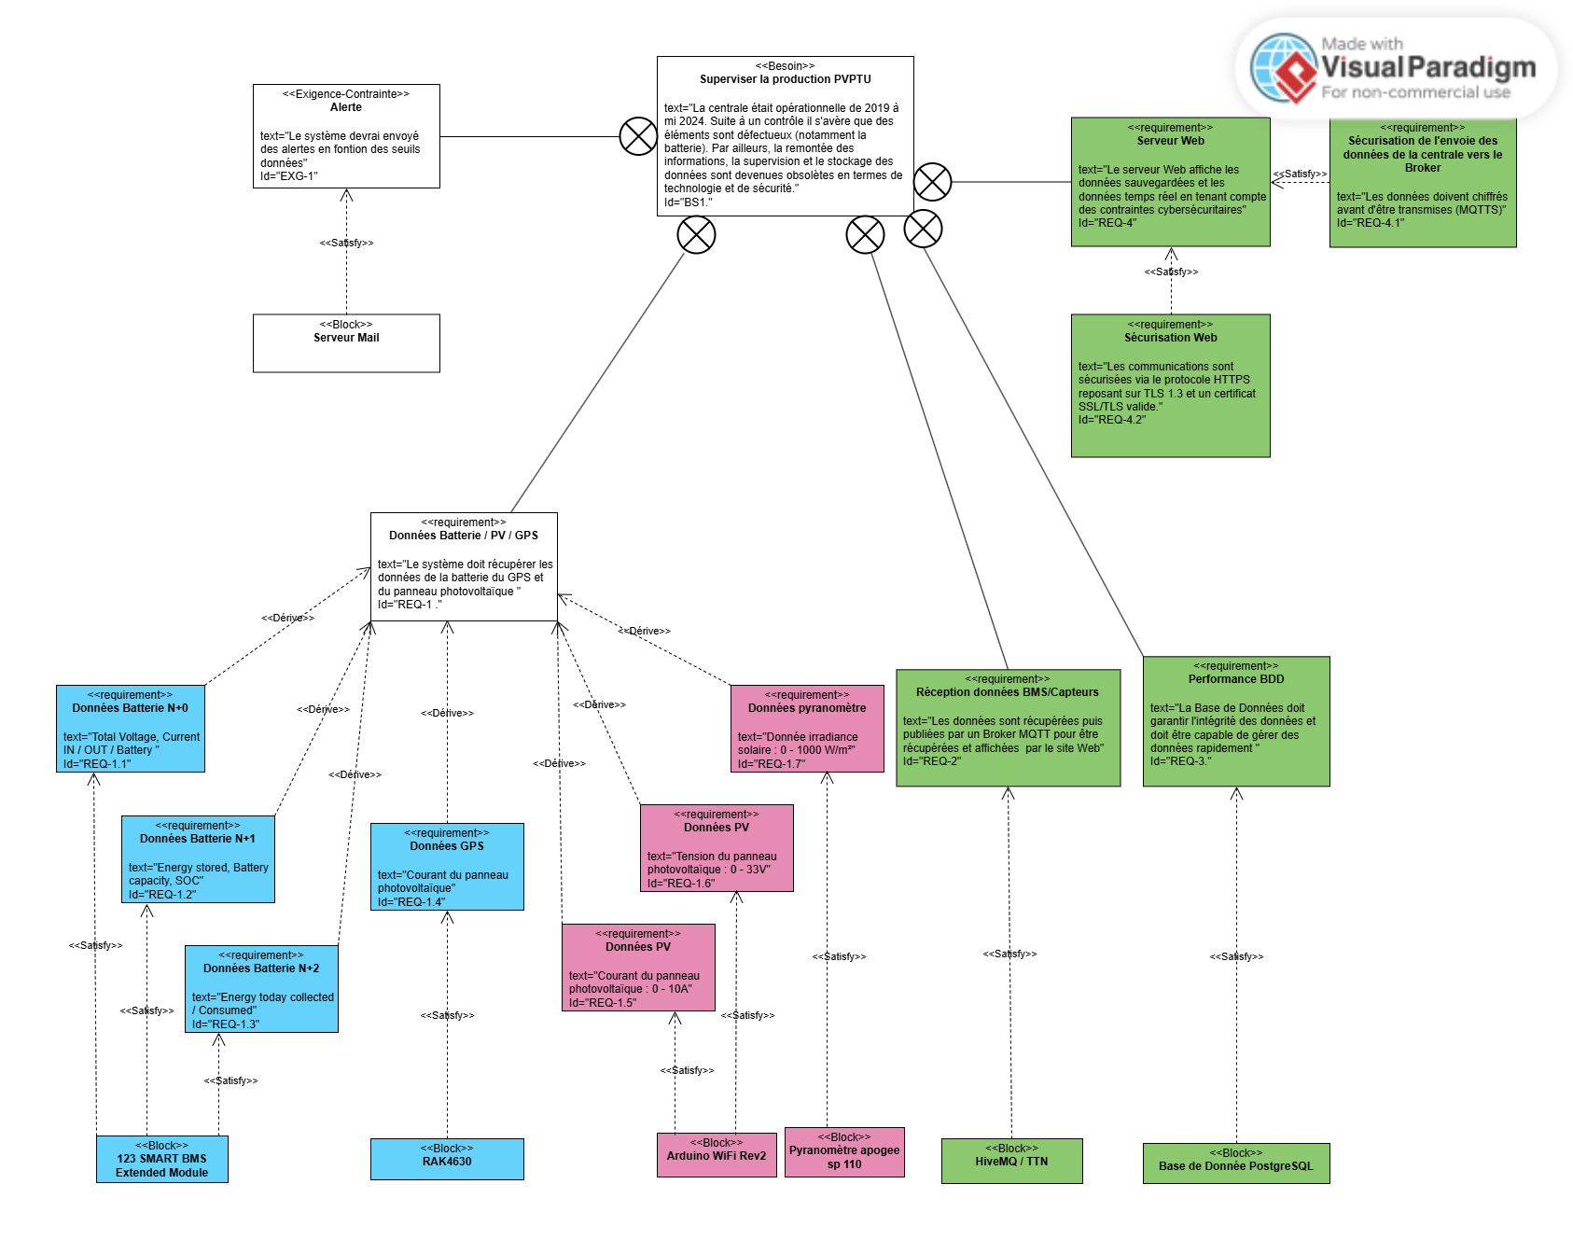
Diagramme d’éxigence

Slide 7
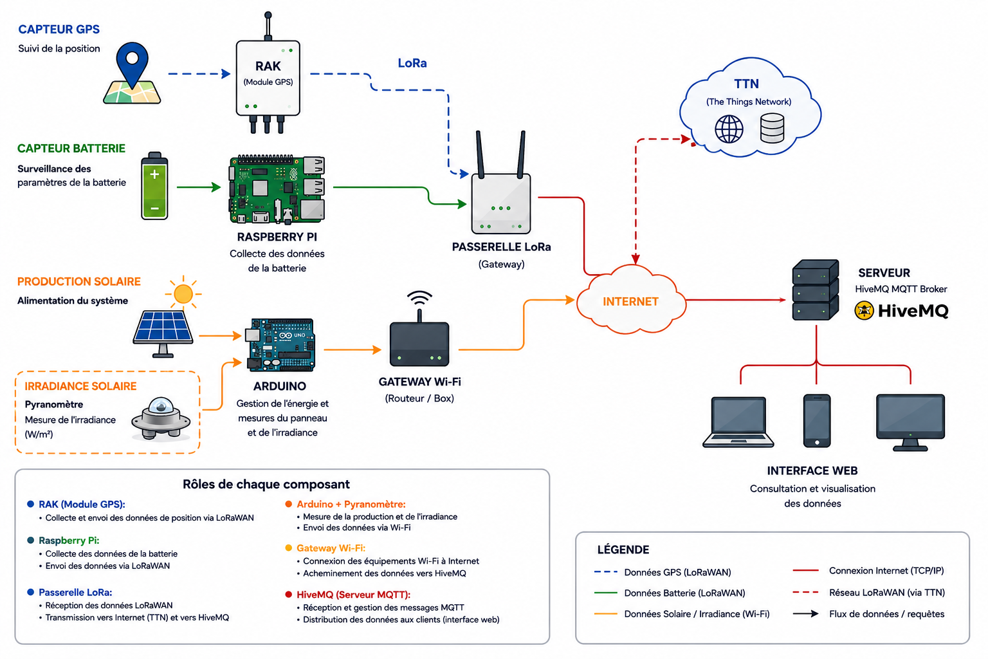
Synoptique projet

Slide 8
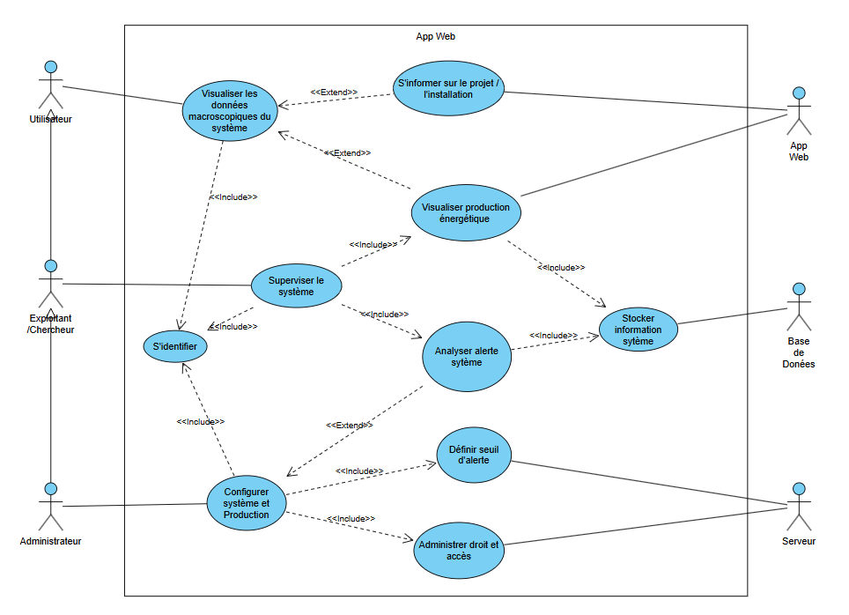
Diagramme de Cas d’utilisation (perso)

Slide 9
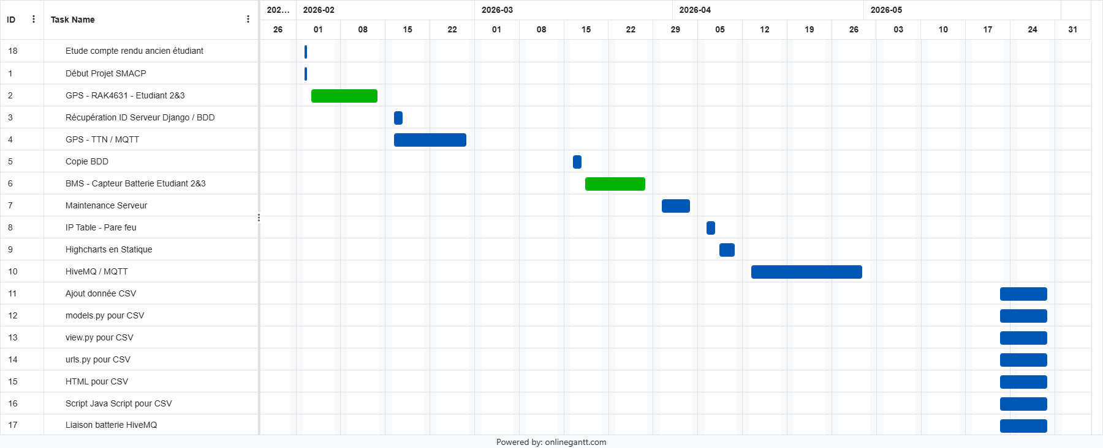
Diagramme de Gantt

Slide 10
Objectifs du Projet (partie personelle)
Intégrer les nouvelles fonctionnalités de mes collègues 2026
Intégrer toutes les données N0 à N7 (actuellement seulement N6)
Vérification des règles de firewall
Reprise du GitHub à rendre « conforme » à un versionning

Slide 11
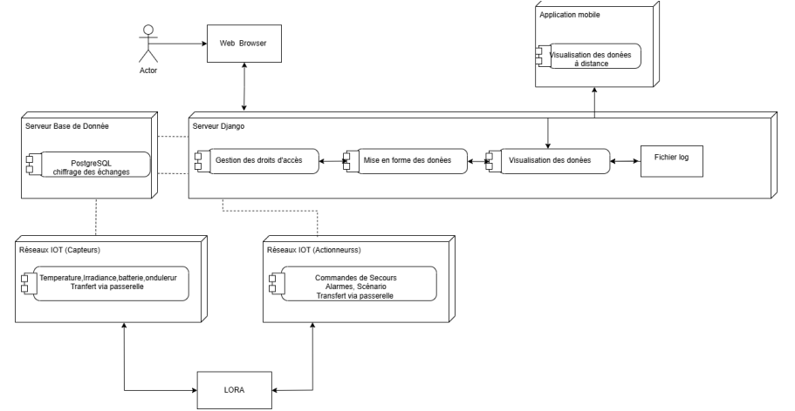
Architecture Générale

Slide 12




Technologies utilisées
Python
Django
PostgreSQL
MQTT
HiveMQ
Ubuntu 24.10
Nginx
Gunicorn
Vs Code

Slide 13
Pourquoi Django ?
Rapide a mettre en place
Très complet
Sécurisé
Evolutif et Polyvalent

Slide 14
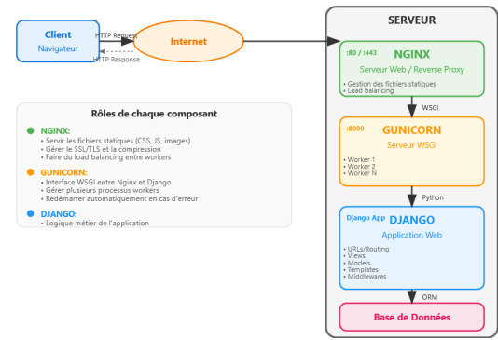
Fonctionnement de l’application
Schéma structurel de la communication

Slide 15
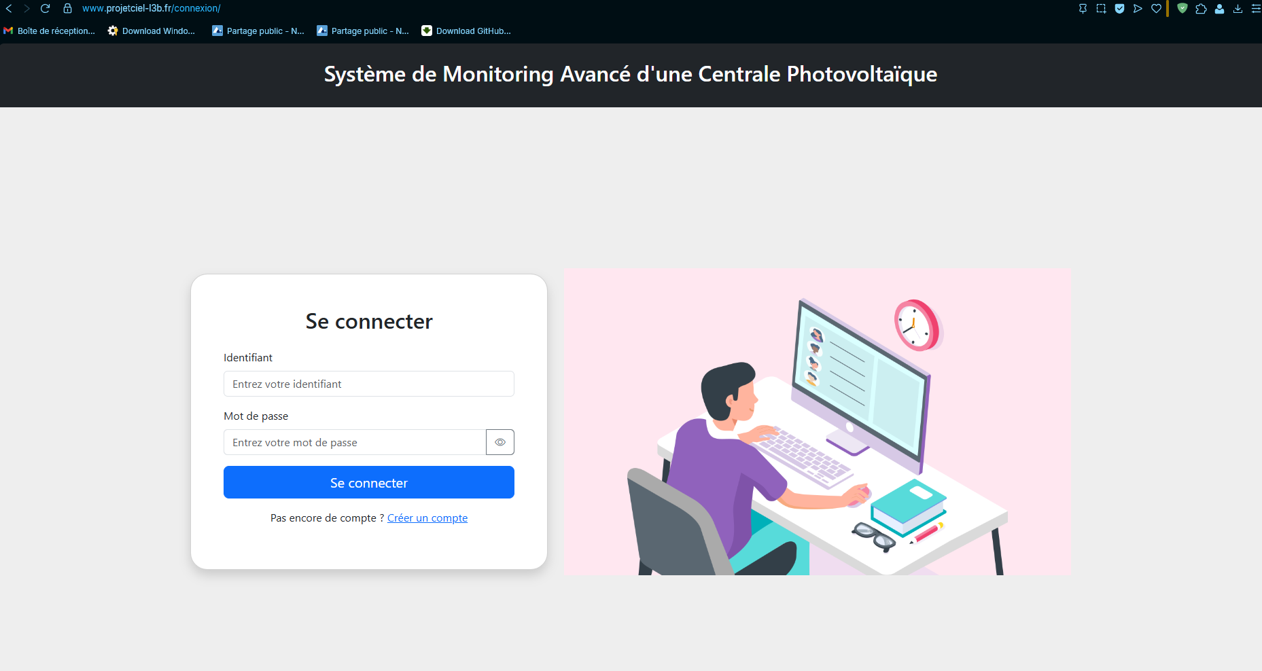
Interface Utilisateur
Page d’accueil du site

Slide 16
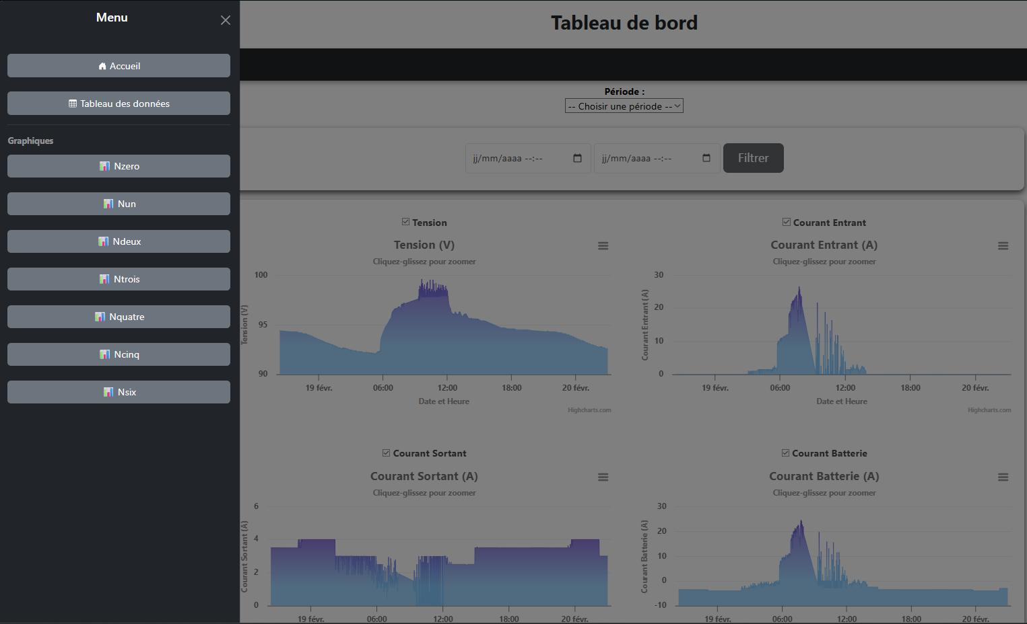

Slide 17
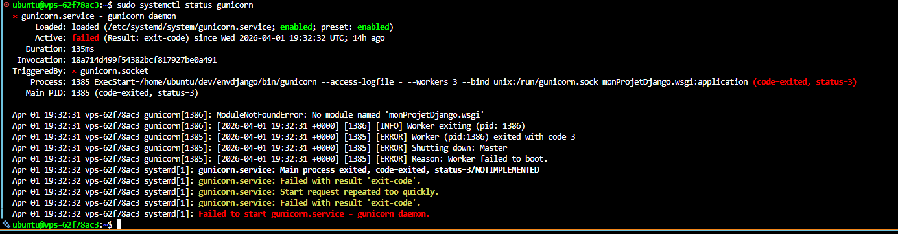
Difficultés rencontrées / Correctifs & Travail réaliser
Documentation incomplete / peu détaillée
Git push défectueux
Liens Highcharts invalides
Gunicorn
Intégration donée Batterie → Django
Liason Batterie → HiveMQ → Django

Slide 18
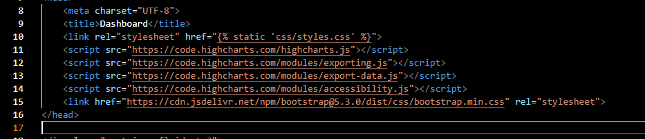
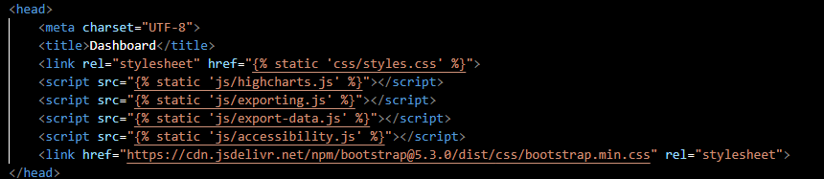
Liens CDN Highcharts
Liens statique Highcharts

Slide 19
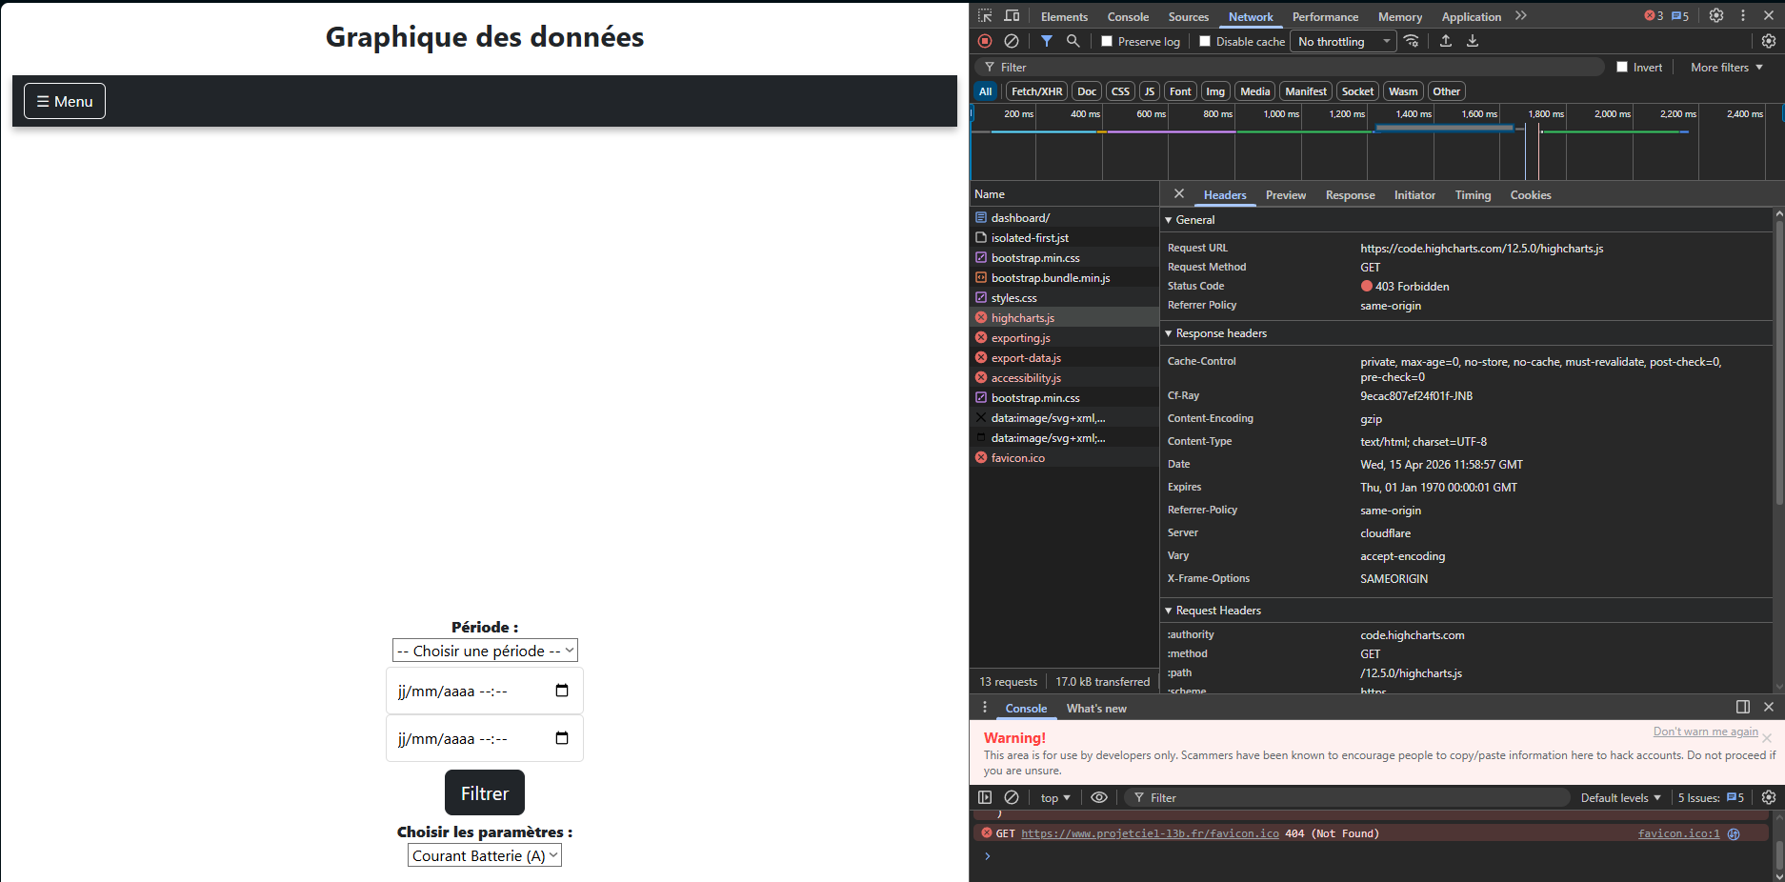

Slide 20
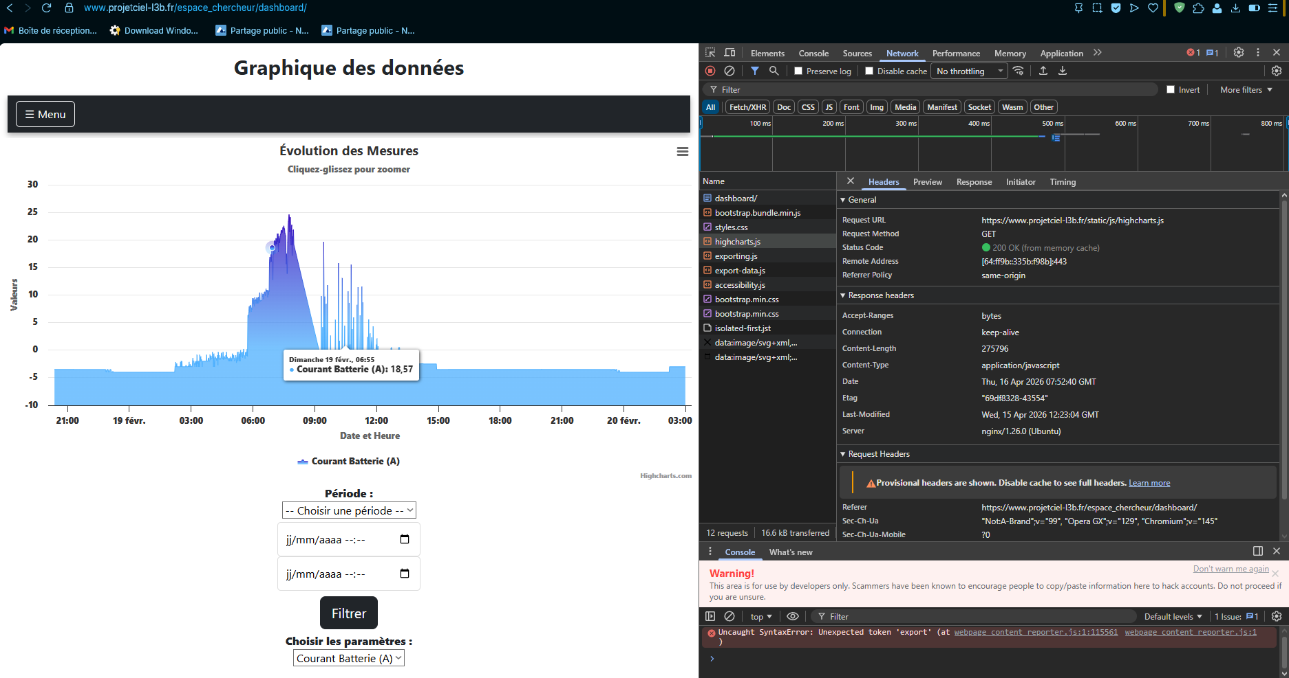

Slide 21
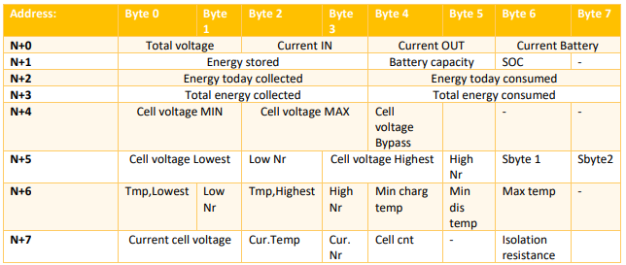
Integration données Batterie → Django

Slide 22
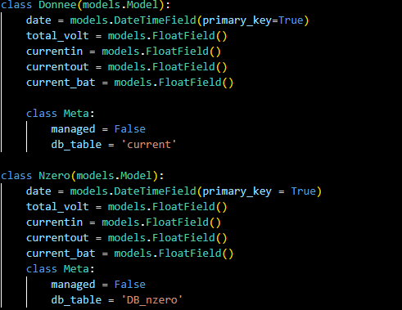
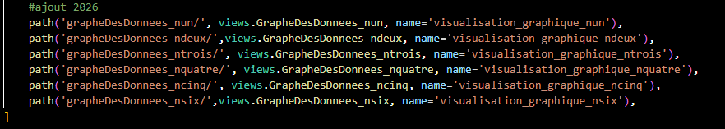
Donnée CSV → Django
Models.py
View.py
Urls.py
Fichier HTML
Fichier JavaScript
Models.py
Urls.py

Slide 23
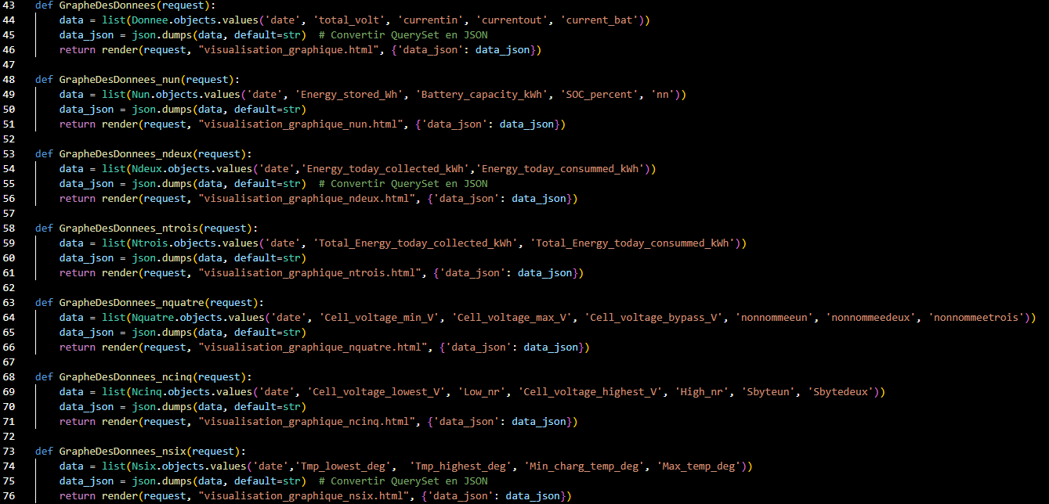
Views.py

Slide 24
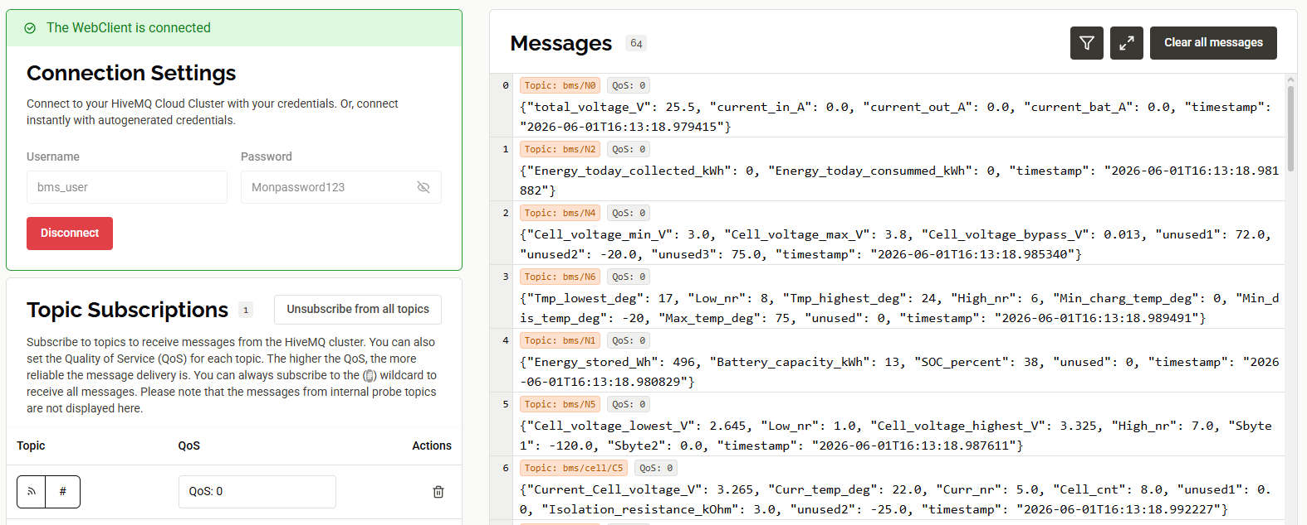
Donnée Batterie sur HiveMQ

Slide 25
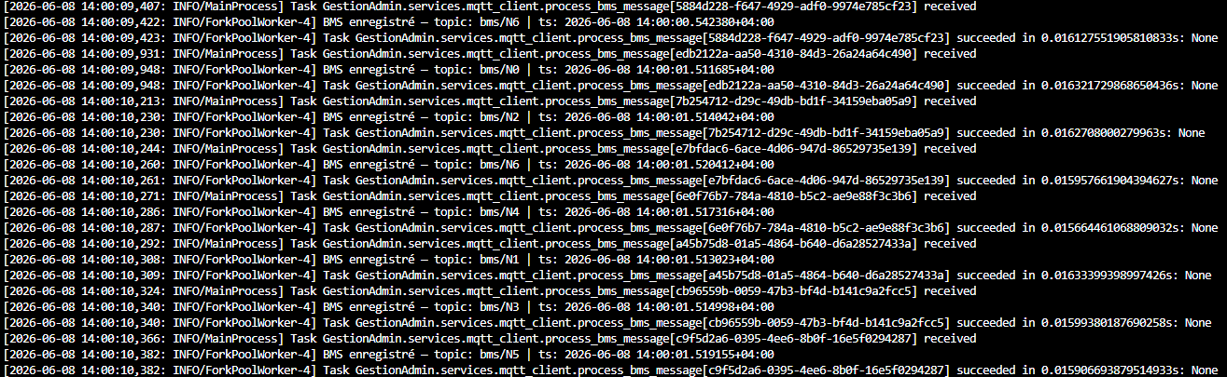
Données récupérées sur Django

Slide 26
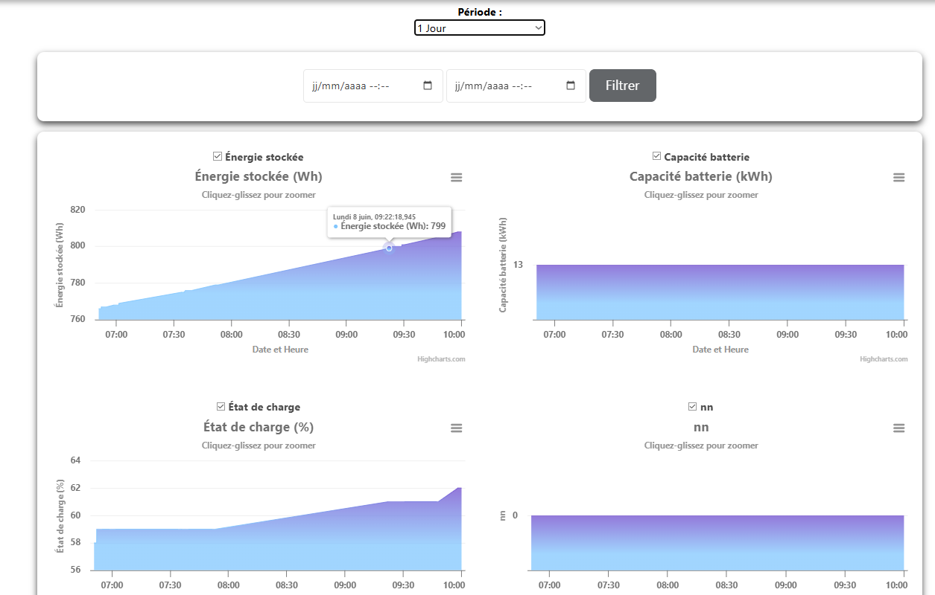
Donnée Batterie sur le site

Slide 27
Sécurisation du serveur Django
iptables / UFW
Filtrage des connexions réseau.
Autorisation uniquement des services nécessaires.
Blocage des ports inutilisés.
Fail2ban
Surveillance des tentatives de connexion.
Détection des échecs répétés d'authentification.
Bannissement automatique des adresses IP suspectes.
Bénéfices
Réduction de la surface d'attaque.
Protection contre les attaques par force brute.
Meilleur contrôle des accès réseau.

Slide 28
Conclusion
Objectifs atteints
Optimisation restante
Compétence acquise
Suite du projet

